Slide 1
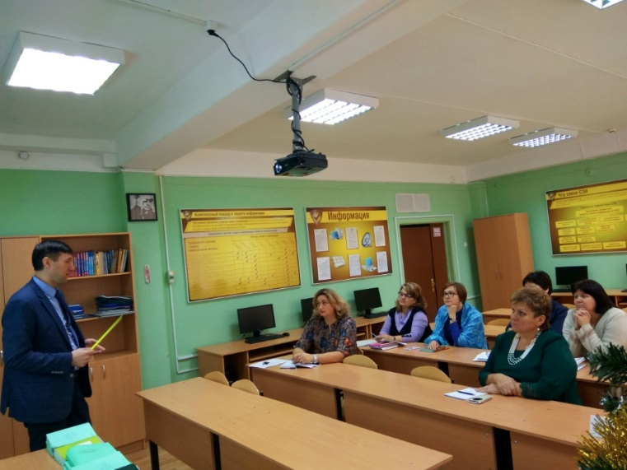
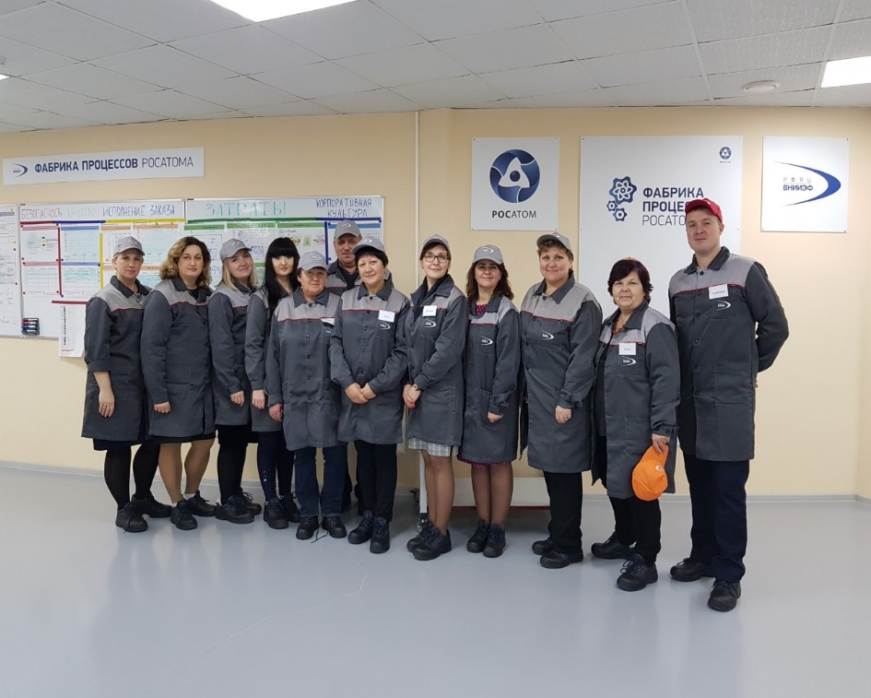
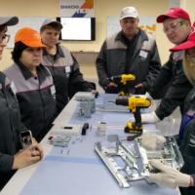
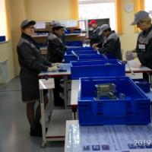
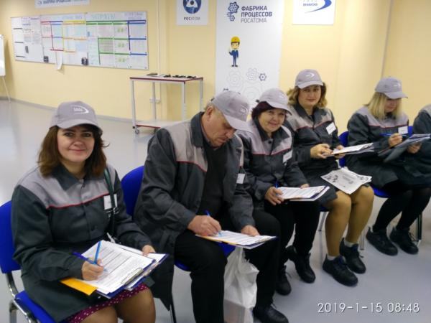
Бережливые технологии в образовании

Slide 2
Оптимизация рабочего места преподавателя
Проблема
Внедренное изменение

Slide 3
Оптимизация рабочего места преподавателя
Проблема
Внедренное изменение

Slide 4
Оптимизация рабочего места преподавателя
Проблема
Внедренное изменение

Slide 5
Оптимизация рабочего места преподавателя
Проблема
Внедренное изменение

Slide 6
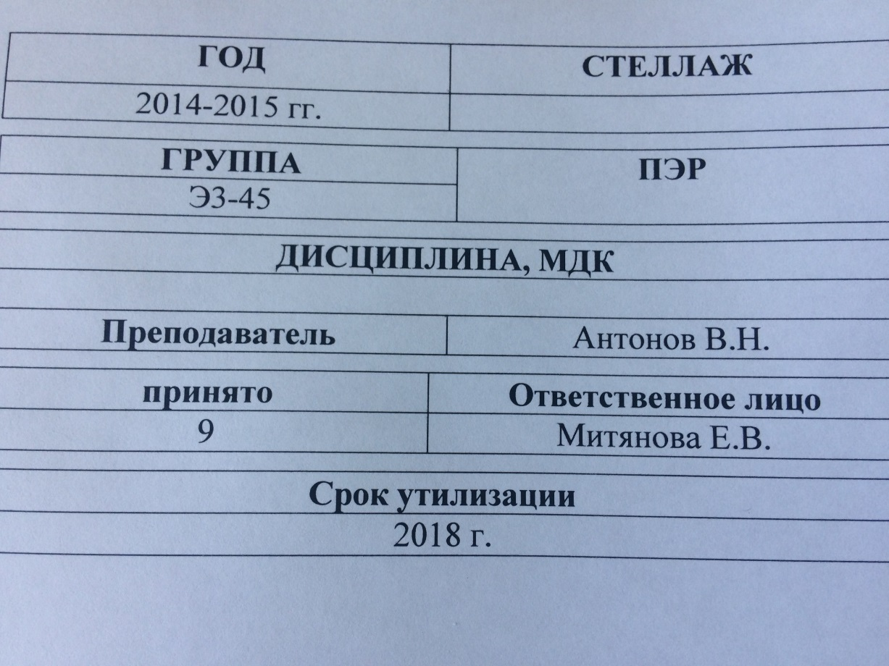
Оптимизация системы хранения курсовых и дипломных работ
Проблема
Внедренное изменение

Slide 7
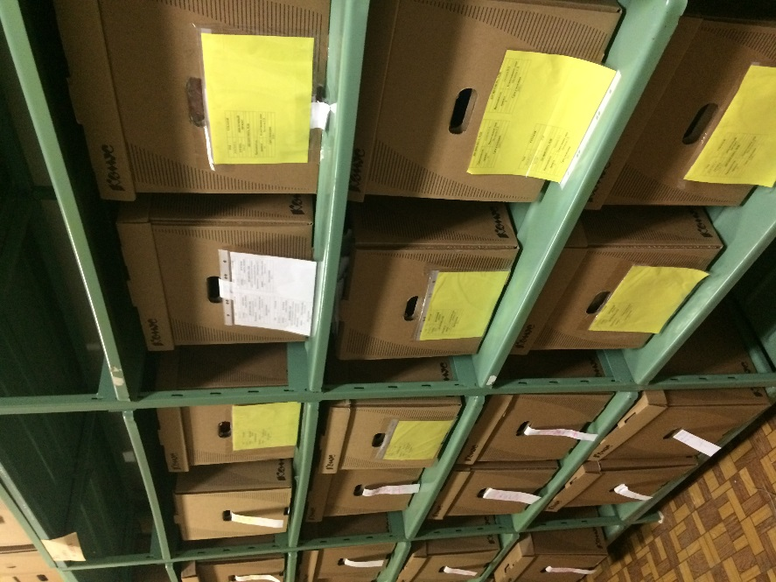
Оптимизация системы хранения курсовых и дипломных работ
Проблема
Внедренное изменение

Slide 8
Оптимизация воспитательной работы куратора с группой
Проблема
Внедренное изменение

Slide 9
Оптимизация воспитательной работы куратора с группой
Проблема
Внедренное изменение

